Slide 1
Развитие речи детей раннего возраста
в играх и игровых упражнениях
Воспитатель МБДОУ №105 Долженкова И.А.

Slide 2
Федеральный государственный образовательный стандарт
«Речевое развитие включает владение речью как средством общения и культуры; обогащение активного словаря; развитие связной, грамматически правильной диалогической и монологической речи; развитие речевого творчества; развитие звуковой и интонационной культуры речи, фонематического слуха; знакомство с книжной культурой, детской литературой, понимание на слух текстов различных жанров детской литературы; формирование звуковой аналитико-синтетической активности как предпосылки обучения грамоте»(см.пункт 2.6.ФГОС ДО)

Slide 3
Условия развития речевой активности детей раннего возраста в рамках ФГОС ДО.
Внимательное и бережливое отношение взрослого к ребёнку.
Организация совместной деятельности ребёнка со взрослым доступной по форме и средствам.
Правильный подход воспитателя к организации образовательного процесса.
Создание образовательного пространства, предоставляющего необходимые и достаточные возможности для игрового, сенсорного , речевого и двигательного развития с разными материалами.
Налаживание тесного контакта воспитателя с родителями является одним из главных условий для развития речевой активности ребёнка.

Slide 4
Цель :
Развитие речи детей раннего возраста в играх и игровых упражнениях.
Задачи:
1. Способствовать развитию речи как средства общения. 2. Обогащать словарь детей (существительными, глаголами, прилагательными, наречиями) 3. Способствовать развитию артикуляционного, речевого дыхания, слухового внимания. 4. Вырабатывать правильный темп речи, интонационную выразительность. 5. Формировать умение отчетливо произносить слова и короткие фразы. 6. Совершенствовать грамматическую структуру речи. 7. Помогать детям драматизировать отрывки из хорошо знакомых сказок.

Slide 5
ИГРОВЫЕ ТЕХНОЛОГИИ
Развитие речевого дыхания
Развитие артикуляционного аппарата
Игры на развитие общей моторики
Игры на развитие мелкой моторики
Пальчиковые игры
Театрализованные игры

Slide 6
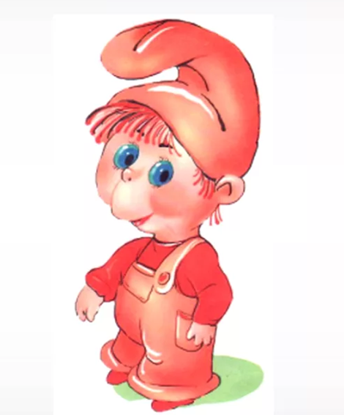
Игры на развитие речевого дыхания
Бумажный флажок
Бульки
Катись, карандаш!
Вертушка
Воздушный шарик
Ветерок
Свистульки
Лети, бабочка!
Игры на развитие речевого аппарата
«Сказка о веселом язычке»

Slide 7
Упражнения, развивающие речевое дыхание
«СНЕЖИНКИ»
(материал: несколько кусочков ваты или маленькие бумажные снежинки, кусочки салфеток)
Взрослый показывает, как сдуть «снежинки» с раскрытой ладони, ребенок повторяет. Упражнение повторить 2-3 раза.

Slide 8
«БАБОЧКА, ЛЕТИ!»
(материал: 2-3 яркие бумажные бабочки, каждая подвешена на нитке к чему-либо на уровне лица ребенка). Взрослый предлагает подуть на бабочек и посмотреть какая бабочка улетит дальше.

Slide 9
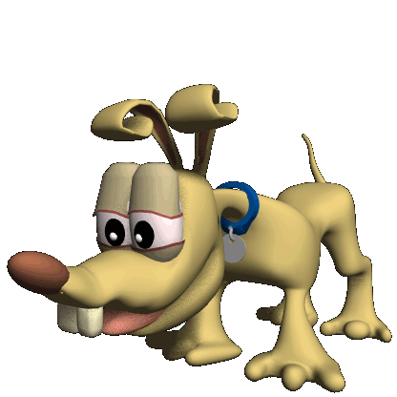
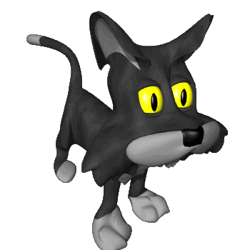
«ГОЛОСА ЖИВОТНЫХ» Способствует развитию речи, артикуляционного аппарата, знакомит с животным миром. Покажите ребёнку картинки с животными, рассмотрите их внимательно. Расскажите малышу, где обитает то или иное животное, чем оно питается. Одновременно знакомьте ребёнка с голосами и звуками животных. Показывайте ребёнку картинки и попросите назвать изображённых животных и вспомнить, кто какие звуки издаёт.

Slide 10
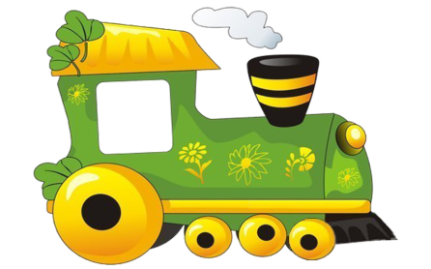
Игры, развивающие внимание и слуховое восприятие
Игра «Что ты слышишь?» Цель: Накопление словаря и развитие фразовой речи. Ход игры: Взрослый предлагает ребёнку закрыть глаза, внимательно послушать и определить, какие звуки он услышал(сигнал машины, щебет птиц, разговор прохожих). Задания: Послушать звуки за окном: Что шумит? Кто смеётся? Что гудит? Какие звуки доносятся из коридора? (из кухни?). Дать послушать ребёнку аудиозапись со звуками леса, поля, города…

Slide 11
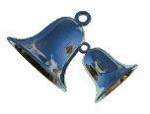
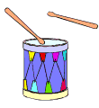
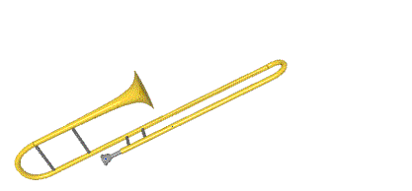
«Кто что услышит?»
Цель: Развивать слуховое внимание, пополнять активный словарь, развивать фразовую речь.
Оборудование: Ширма, колокольчик, бубен, молоточек, погремушка,барабан и т.п.
Ход игры: Взрослый за ширмой по очереди издает звуки выше перечисленными предметами и предлагает детям отгадать, каким предметом произведен звук. Звуки должны быть ясными и контрастными, чтобы ребенок мог их угадать.

Slide 12
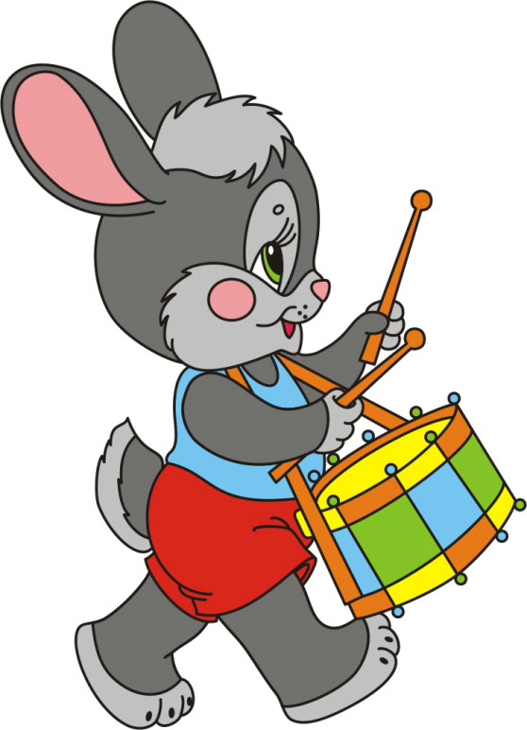
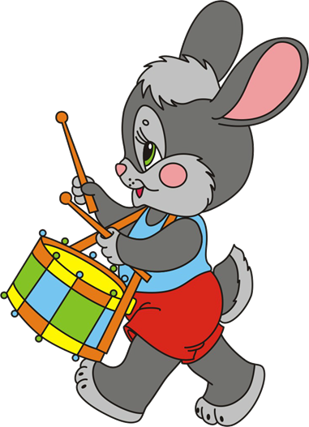
«Кто играет в барабан?» Цель: Различать звуки по громкости. Оборудование: Два зайца - большой и маленький(мишки, куклы, обезьянки..), барабан (могут быть и другие музыкальные инструменты). Ход: Рассмотреть игрушки, сравнить по величине. Дать послушать, как звучит барабан, когда играет тот и другой заяц. Затем спрятать игрушки за ширму. Дети отгадывают: если звучит барабан громко,значит играет большой заяц, если тихо, то маленький.

Slide 13
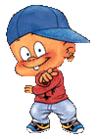
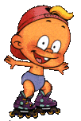
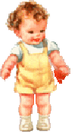
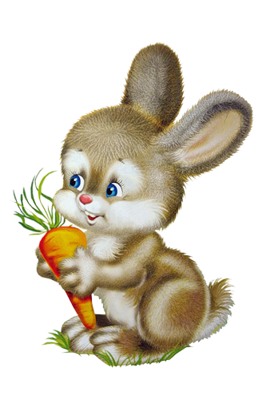
Повторяй за мной. Формирует навыки правильного произношения, развивает артикуляционный аппарат. Читайте ребёнку короткие рифмовки и просите повторять за вами последний слог. Прибежала детвора— ра-ра-ра, ра-ра-ра. Ногу выше, шаг смелей— лей-лей-лей, лей-лей-лей. Мы увидим листопад— пад-пад-пад, пад-пад-пад. Милый зайчик не скучай— чай-чай-чай, чай-чай-чай.

Slide 14
Виды пальчиковых игр
Пальчиковые игры с предметами
Игры манипуляции
Пальчиковые игры с элементами самомассажа
Пальчиковые игры с музыкальным сопровождением

Slide 15
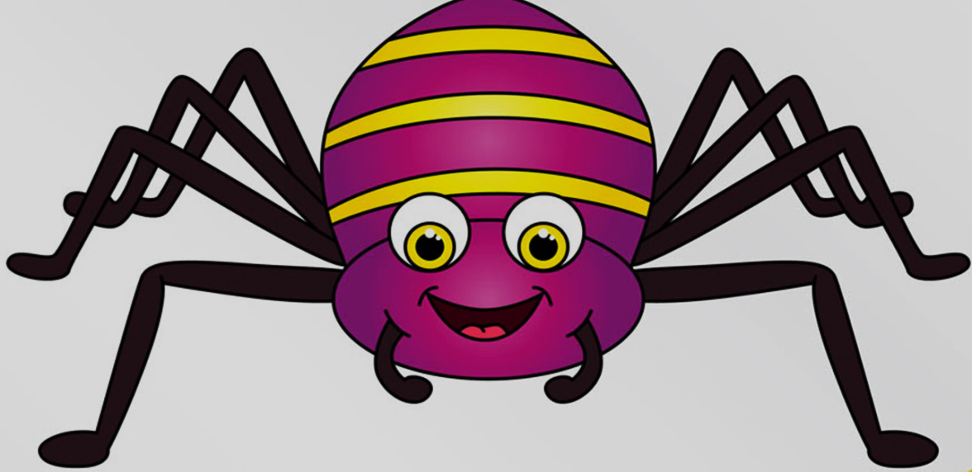
Пальчиковая игра с музыкальным сопровождением «Паучок»

Slide 16
Разговор взрослого с самим собой в присутствии детей (сейчас мы пойдем одеваться на прогулку, мыть руки, открою кран и т.д.)
Провокация – искусственное непонимание действий ребенка
Распространение – дополнение сказанного ребенком
Использование игровых упражнений совместно с ребенком с ребенком
Выбор – предоставляйте ребенку возможность выбора
Игры с природным материалом
Продуктивные виды деятельности
Специальные приемы развития и стимуляции речевой активности

